Slide 1
UNA BUENA EXPERIENCIA DIRECTIVA
César Gavilán Navarro
Director
Liceo Bicentenario Minero SS Juan Pablo II

Slide 2
Propósito
¿Cual es mi propósito en educación?
¿Por qué estamos en esto?
vocación, necesidad, gusto, desafío, tradición, no hubo otra alternativa, se dio…..
¿Qué Rol cumplo en Educación?
Profesor, colaborador, asesor, jefe técnico, oriento, dirijo….. Entrego lo que tengo, lo que puedo, lo que quiero.

Slide 3
Mi Convencimiento
Estar en esto es por vocación, creer que a través de la educación se puede mejor la calidad de vida de la personas y de la sociedad.
Creer en que todos los estudiantes pueden aprender.
Tener altas expectativas en los estudiantes, profesores y asistentes.
Sacar de cada uno lo mejor, siempre reforzar lo bueno de cada uno.
Con pensamiento positivo siempre, eso se trasmite, se percibe.

Slide 4
Liceo Bicentenario Minero SS Juan Pablo II
Colegio Municipal, concesionado a Fundación Educacional Collahuasi (20 años).
Administrado por la Corporación Educacional de la Sociedad Nacional de Agricultura SNAEDUCA.
Además con calidad de Liceo Bicentenario.
Por ello hay que relacionarse de manera directa con cuatro actores:
Municipalidad de Alto Hospicio, FEC, SNAEDUCA y Ministerio de Educación. Y todos los actores propios del sistema educativo.

Slide 5
LIDERAR EL PROCESO DE E-A
ASEGURAR LA ARTICULACIÓN Y COHERENCIA DEL CURRÍCULUM CON LAS PRÁCTICAS DE ENSEÑANZA Y EVALUACIÓN.
MONITOREAR LA IMPLEMENTACIÓN INTEGRAL DEL CURRÍCULUM Y APRENDIZAJES EN TODOS LOS ÁMBITOS FORMATIVOS DE LOS ESTUDIANTES.
ACOMPAÑAR, EVALUAR Y RETROALIMENTAR SISTEMÁTICAMENTE LAS PRACTICAS DE LOS DOCENTES .
IDENTIFICAR FORTALEZAS Y OPORTUNIDADES DE MEJORA DE CADA DOCENTE, PARA LOGRAR SU MEJOR DESEMPEÑO.
PROCURAR QUE EL PROCESO DE ENSEÑANZA APRENDIZAJE NO SUFRA INTERRUCIONES DE CLASES O SOBRECARGA DE PROYECTOS.
DESARROLLAR ESTRATÉGIAS PARA IDENTIFICAR Y APOYAR TEMPRANAMENTE A LOS ESTUDIANTES QUE PRESENTEN DIFICULTADES (SOCIAL, APRENDIZAJE, CONDUCTUAL).
IDENTIFICAR Y SOCIALIZAR BUENAS PRACTICAS AL INTERIOR DEL COLEGIO.

Slide 6
Siempre fortalecemos
y
cultivamos los talentos

Slide 7
Caracteristicas del Colegio
Un colegio en Alto Hospicio, que lo tomamos el año 2012, con números muy deficientes, en lo académico, convivencia escolar y matricula (110 alumnos), IVE sobre 90% y muy estigmatizado.
¿Que hacemos entonces, si tenemos a los mismos estudiantes, asistentes e infraestructura?.
¿Como mejoramos?

Slide 8
Que hemos hecho entonces
Hacemos cosas distintas, siempre centradas en buscar lo mejor para los estudiantes.
Somos exigentes con todos, pero con cariño y con el ejemplo, reforzando lo bueno de cada uno.
Tratamos de cambiar el pensamiento, hacia un pensamiento optimista y positivo, siempre potenciando lo mejor de cada uno, todos tenemos talentos, tenemos que buscar lo mejor y positivo de cada uno.
Ser empáticos no solo con los estudiantes, sino con todos los miembros de la comunidad escolar.
Ayudar a los estudiantes a salir adelante a pesar de sus enormes dificultades, dar herramientas para sobrellevarlas, no decaer, no rendirse nunca, buscar el camino, guiar en busca de oportunidades, para poder aprovecharlas.

Slide 9
Darles cariño, hacer cosas que ellos mirar con desconfianza al principio: Los esperamos todos los días en la puerta, les aconsejamos con el corte de pelo, utilización de uniforme, el aprender a saludar, de preguntar como están, mirarlos a la cara, escucharlos… Estamos en los recreos con ellos, si es necesario jugar con ellos tambien lo hacemos, llenarlos de actividades en los recreos. Tomar desayuno y almorzar con ellos, lo mismo que ellos comen, darles dignidad, con manteles limpios, servilletas, agua.... .

Slide 10
Mantener los espacios limpios, baños relucientes con buen olor, toallas de papel, confort, jabón…. Cosas básicas, pero poco comunes en los colegios (vulnerables). Casino con manteles, servilletas, agua, microondas, limpio, compartiendos con ellos el mismo almuerzo. A cada asistente se le prepara para que desde su rol, también pueda aconsejar, ayudar, compartir… Cada acción que se hace en el Liceo es intencionada hacia el aprendizaje y formación integra de los estudiantes.

Slide 11
Mantener un espacio de comunicación efectiva con los padres y apoderados e involucrarlos en el quehacer educativo de sus hijos, aprovechando la ventaja que nos entrega la tecnología, mediante MSM, twitter, facebook, web, etc… y los medios tradicionlaes (reuniones grupales y personales, entrevistas, etc..)
Promover un clima de confianza entre todos los actores de la comunidad escolar.
Implementar estrategías ya descritas algunas, para mantener una buena convivencia escolar, además inclusiva.

Slide 12
Yo no puedo cambiar la realidad de su hogar, si puedo cambiar su vida en el colegio.

Slide 13
Puedo ayudar a desarrollar herramientas para salir adelante a pesar de todas sus dificultades, no voy a cambiar su realidad actual en el hogar, pero si le puedo dar oportunidades para en el futuro cambiar su vida.
Me aprovecho de la ventajas que el sistema me entrega, puedo crear el espacio ideal en el colegio, para que el estudiante se sienta acogido, digno, vea que hay oportunidades para cambiar su futuro.
La exigencia no solo académica, siempre debe estar.

Slide 14
Profesores y Asistentes de la educación
¿Que importancia tienen?
Hay que pensar en que en este proceso de cambio hay actores que son fundamentales, los profesores sin duda lo son, por ello también hay que trabajar para que se convierta en un espacio de desarrollo profesional:
Creamos las condiciones para los docentes se sientan apreciados y valorados, con ambientes laborales atractivos y distintos, hacerlos sentir que son parte fundamental del Proyecto Educativo.
El sistema esta basado en la confianza que se deposita en ellos, y el equipo técnico, más que un supervisor de su practica docente, les ayuda de acuerdo a sus requerimientos, que para todos los docentes puede ser distinto.

Slide 15
Desarrollar e implementar en conjunto, estrategias efectivas de búsqueda, selección, inducción y retención de docentes y asistentes de la educación.
Priorizar las necesidades de fortalecimiento de nuestros docentes y asistentes, generar modalidades de desarrollo profesional continuo.
Reconocer logros individuales y colectivos.
Preocuparse del bienestar de cada una de las personas que trabaja en el colegio.
Confiar en la capacidad de sus equipos y promover el surgimiento de liderazgo al interior de la comunidad educativa.
Generar condiciones y espacios de reflexión y trabajo técnico.

Slide 16
EJEMPLOS
Horario continuo.
Se les da el beneficio de almuerzo que es con los estudiantes.
Posibilidad de Presentar proyectos de desarrollo de asignaturas que son aprobados a principio del año escolar.
Posibilidad de capacitarse, cursos, diplomados, magister, pasantías.
Se propicia un ambiente laboral cálido, con preocupación por las personas, con especial cuidado en que cada docente es una persona con necesidades distintas, con sus cualidades y características propias. (jornadas de autocuidado todas las semanas)
Se acuerdan las metas académicas en conjunto, con incentivos colectivos e individuales.

Slide 17
Asistentes
Se les capacita y entrega responsabilidades en la formación de los estudiantes, ellos también son fundamentales en este proceso, cada asistente que trabaja en nuestro colegio, es importante, desde su rol.
Además poseen habilidades que son rescatadas y puestas al servicio de la comunidad Educativa, como Baile, seguridad, organización, folclor, comunicaciones etc….
Se les capacita, con cursos, pasantías…

Slide 18
ALGUNOS LOGROS DE LA COMUNIDAD LICEO BICENTENARIO MINERO SS JUAN PABLO II

Slide 19
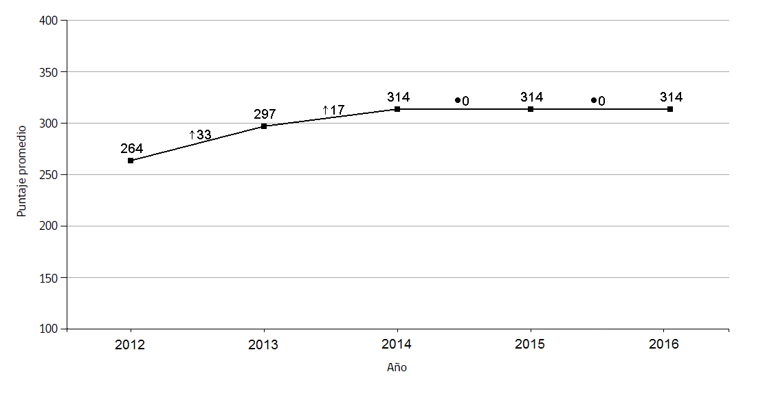
SIMCE MATEMÁTICA 2º MEDIO

Slide 20
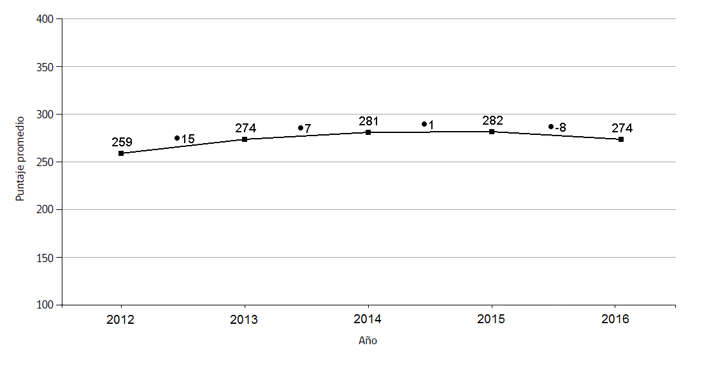
SIMCE LENGUAJE 2º MEDIO

Slide 21
Nuestro colegio en la prensa

Slide 23
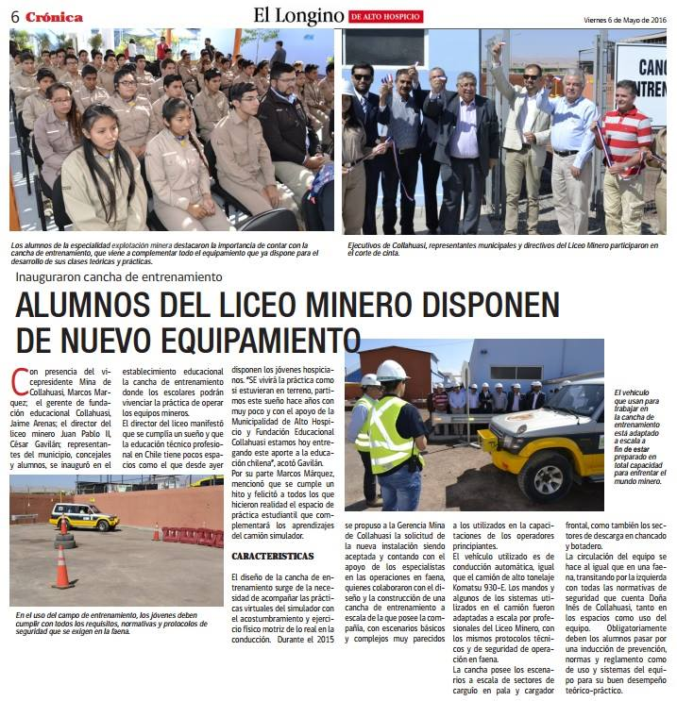

Slide 24
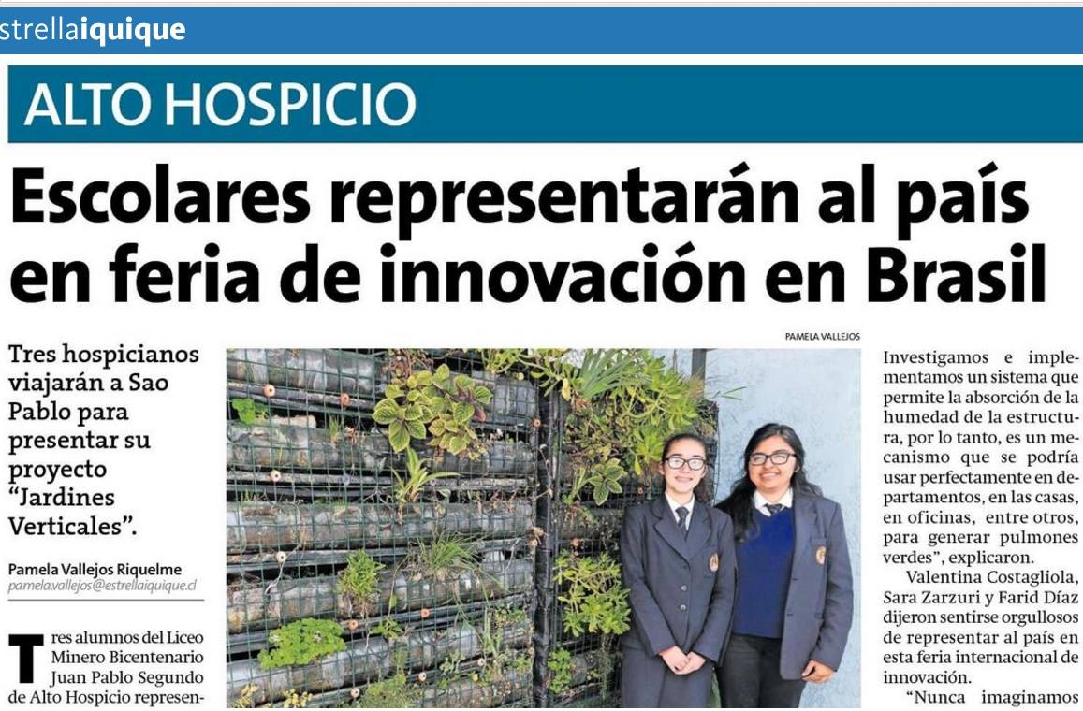
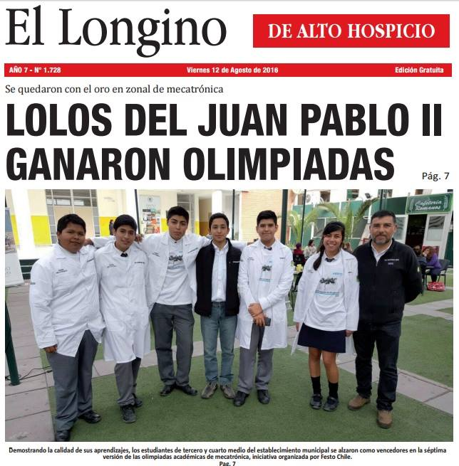

Slide 25
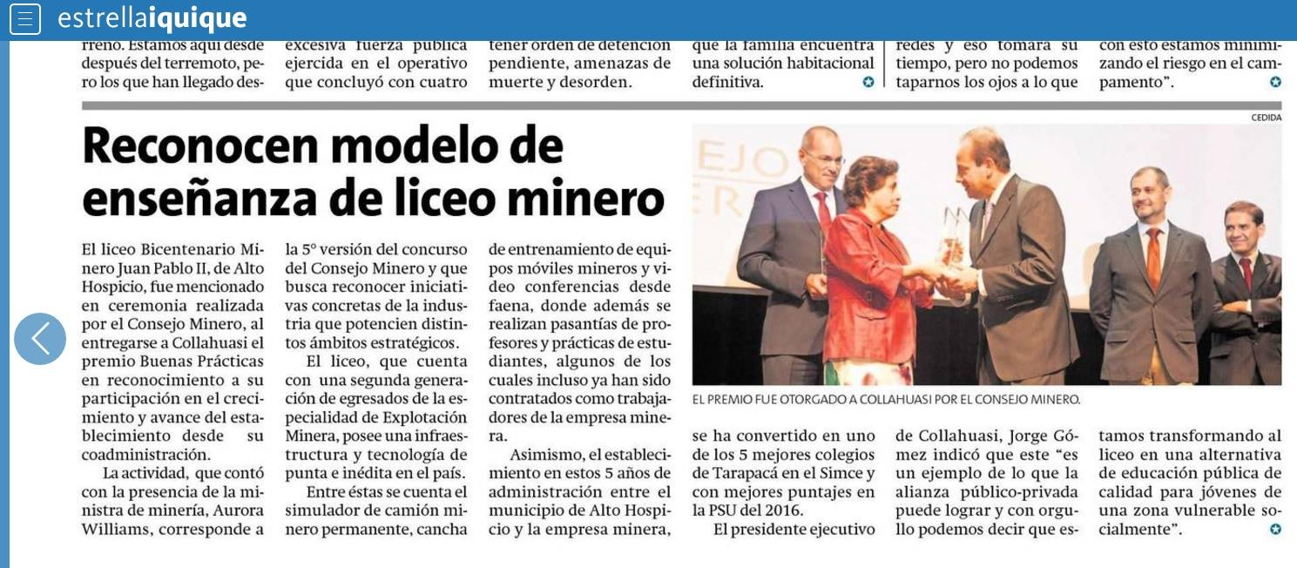

Slide 26
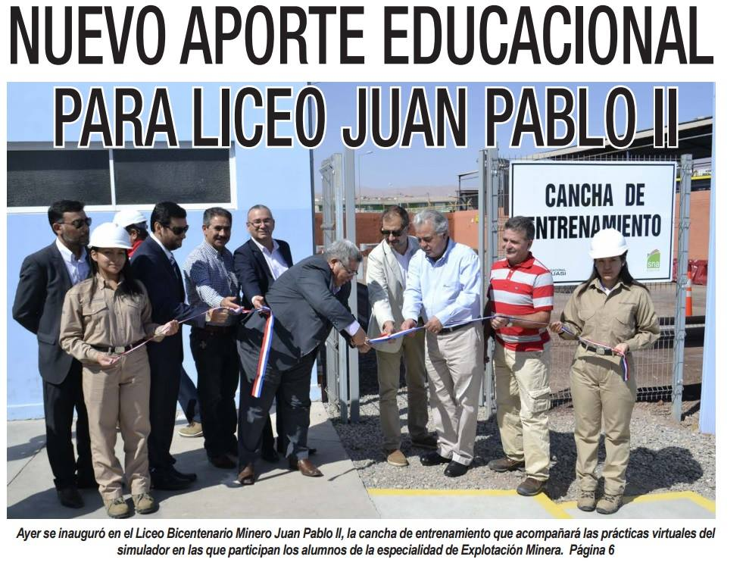
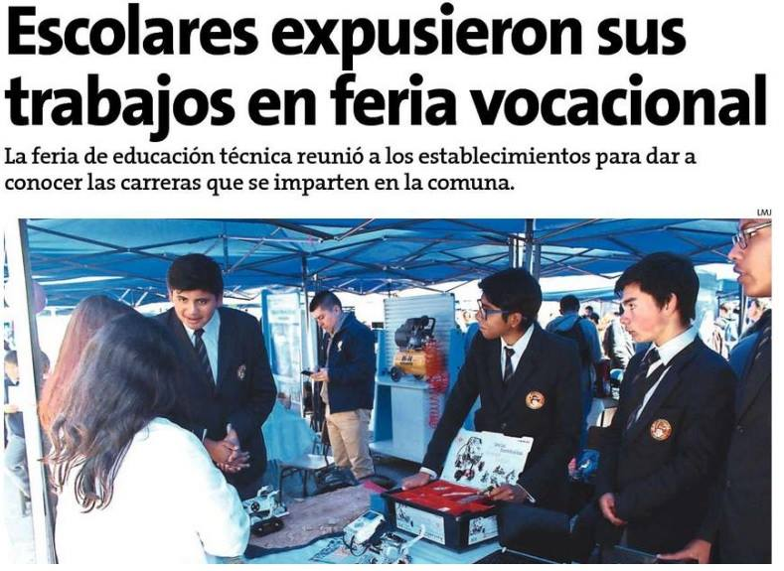

Slide 27
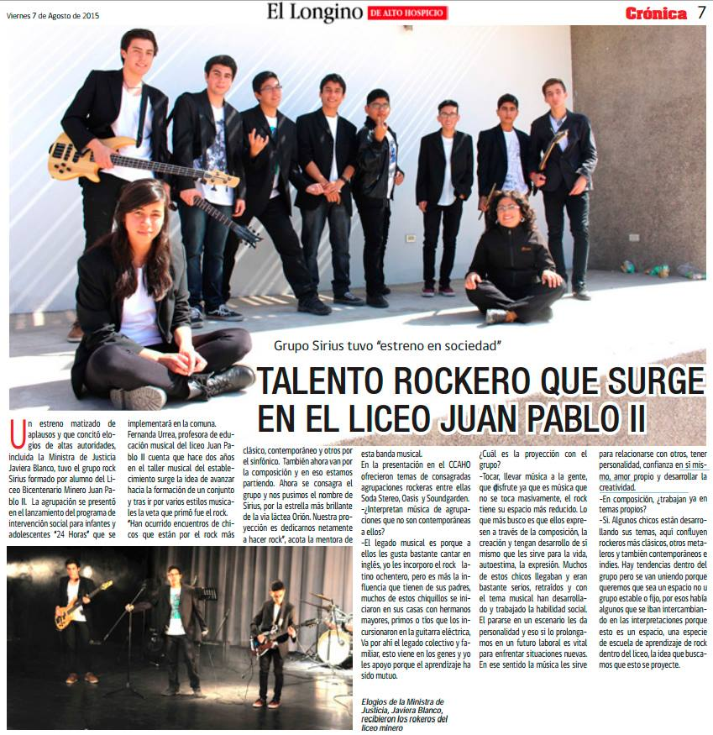
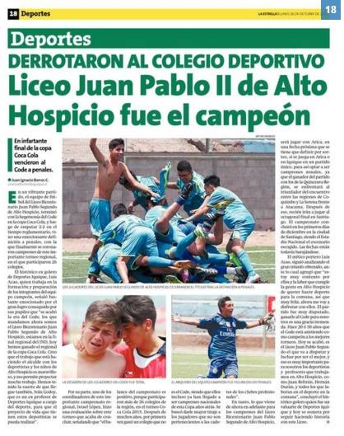

Slide 28
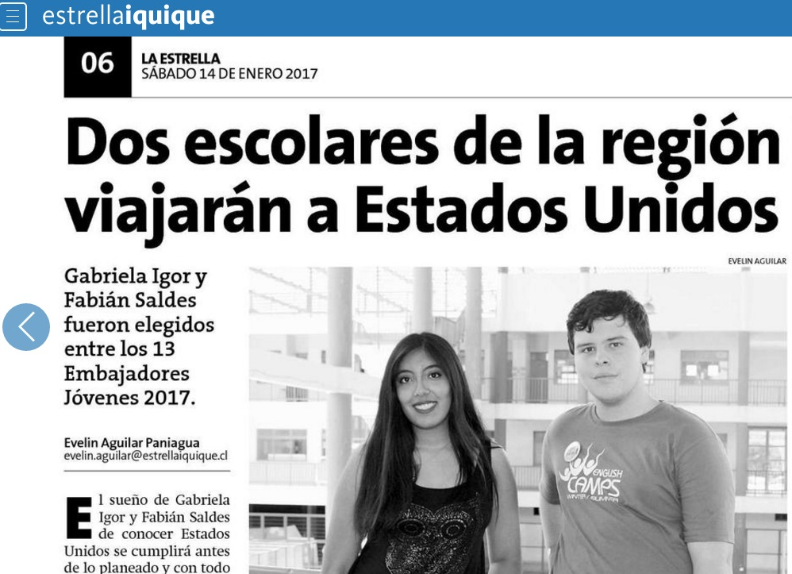
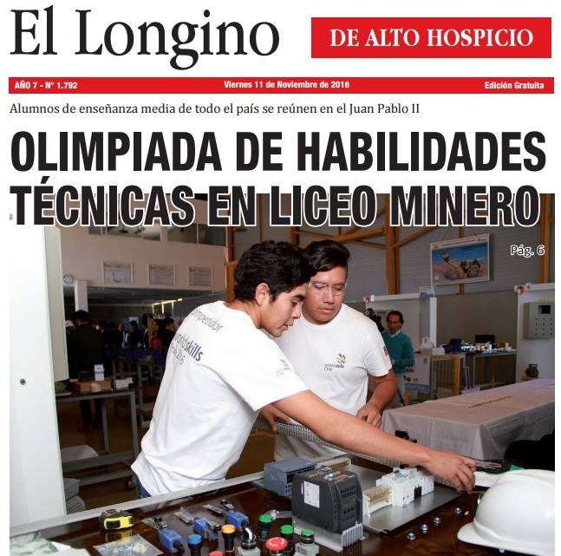

Slide 29
Gracias!
Me pueden contactar en
Iquique.direccion@snaeduca.cl

